Slide 1
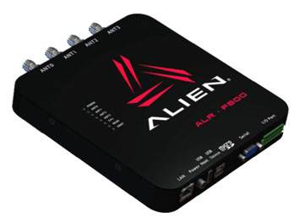
고정형 리더기 관리자 사용설명서
ALR-F800
2016. 10
문서 번호 : 1.1

Slide 2
목 차
리더기 연결 ← [리더 사용 전 필독]
리더기 설정
리더기 관리
태그 읽어보기
게이트 웨이 활용
경광등, 센서 외부 입출력 연결
참고 자료

Slide 3
1. 리더기 연결
1.1 네트워크 확인
1.2 웹 페이지 접속
1.3 게이트웨이 접속

Slide 4
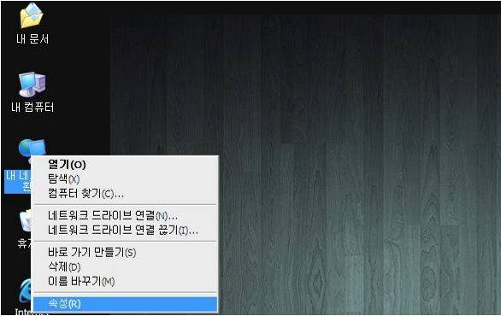
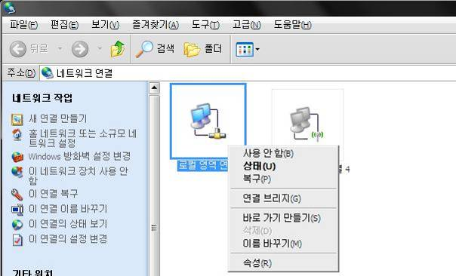
1.1 리더기 연결 : 네트워크 확인
PC의 바탕화면
PC 바탕화면의 “내 네트워크 환경” 아이콘을 마우스 오른쪽 버튼 클릭 합니다.
[속성] 을 선택하면 새 창이 생깁니다.
[로컬 영역 연결] 아이콘을 마우스 오른쪽 버튼으로 클릭하여 [속성] 항목을 선택합니다.
내 컴퓨터의 아이피를 확인 할 것입니다.
1
2
3

Slide 5
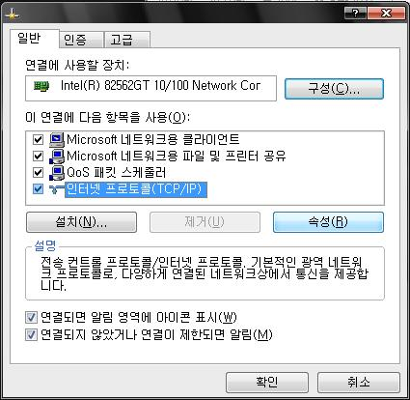
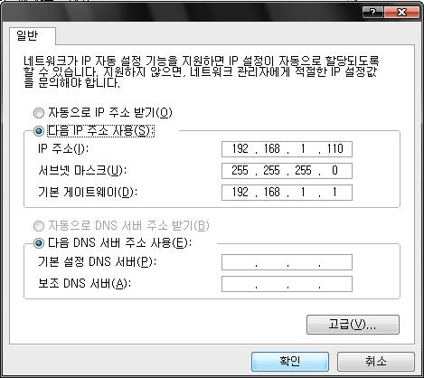
1.1 리더기 연결 : 네트워크 확인 …
PC의 로컬 영역 연결 속성 창
1. TCP/IP 연결 : [인터넷 프로토콜(TCP/IP)] 항목을 선택한 후
2. [속성] 버튼을 선택하면 새 창이 나옵니다.
리더기의 초기 IP 주소 (192.168.1.100)와 같은 네트워크 대역으로 PC의 IP 주소를 설정해야 함
[리더기의 IP 주소와 동일한 네트워크 대역으로 설정되어 있어야 서로 통신이 가능합니다.]
3. IP 주소 / 서브넷 마스트 / 기본 게이트웨이 확인 합니다.
4. [확인]을 누르면 적용이 됩니다.
1
2
3
4

Slide 6
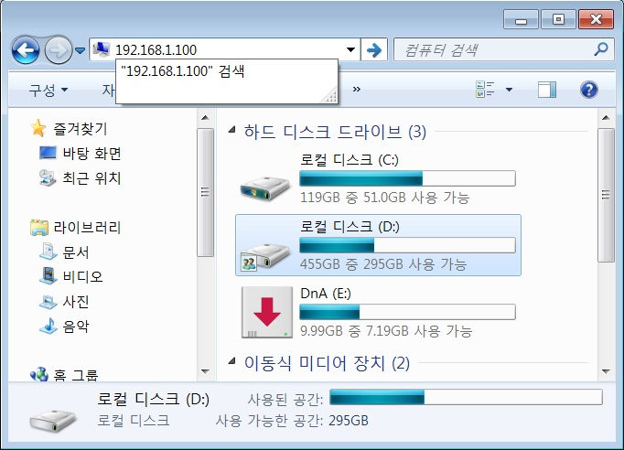
1.2 리더기 연결 : 웹 화면 접속하기
프로그램 설치 없이 리더에 접근하기
1. 웹 접속
① PC의 인터넷 익스플로러나 크롬 등의 웹브라우져를 실행합니다. [인터넷 프로토콜(TCP/IP)] 항목을
2. 윈도우 탐색기에서 리더에 접속합니다.
② 장비의 IP 주소를 넣으면 다른 프로그램 없이 직접 리더를 제어 할 수 있습니다.
2
1

Slide 7
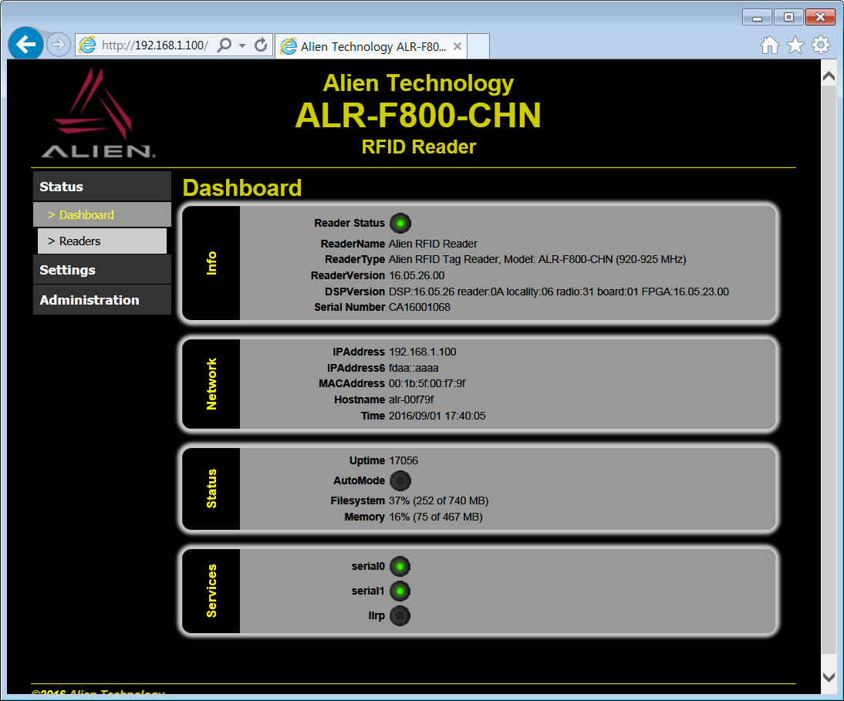
1.2 리더기 연결 : F800 웹 접속 첫 화면
Intermec Explorer 리더기 연결 화면
1
1. 주소 입력
: 주소 입력창에 리더기의 IP 주소를 입력
- 공장 출하 기본값 = 192.168.1.100
2. 메인화면
: 정상적으로 리더와 연결된 상태
2

Slide 8
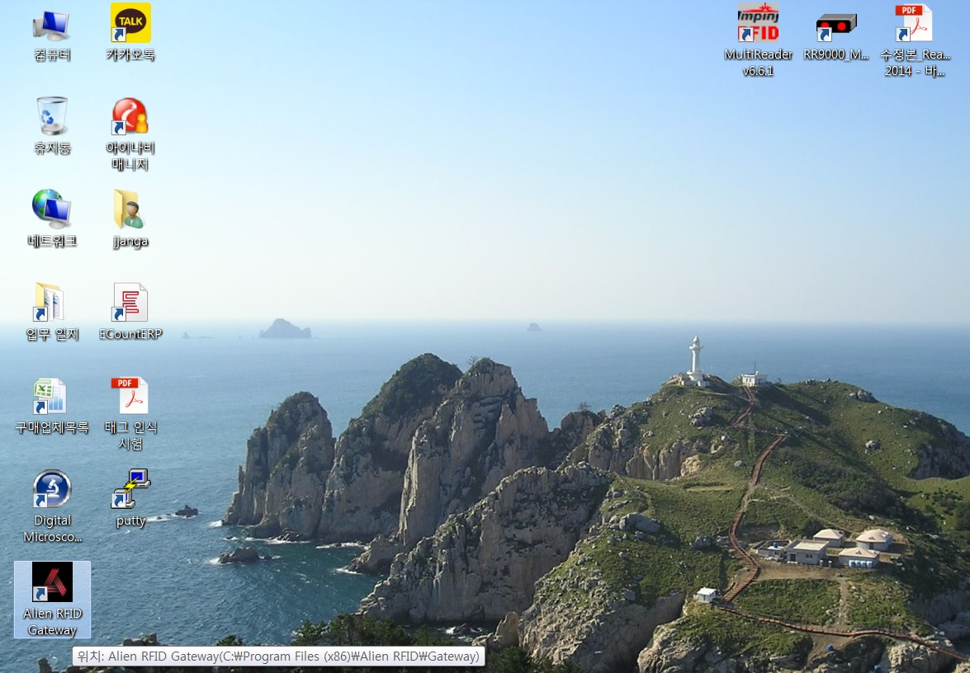
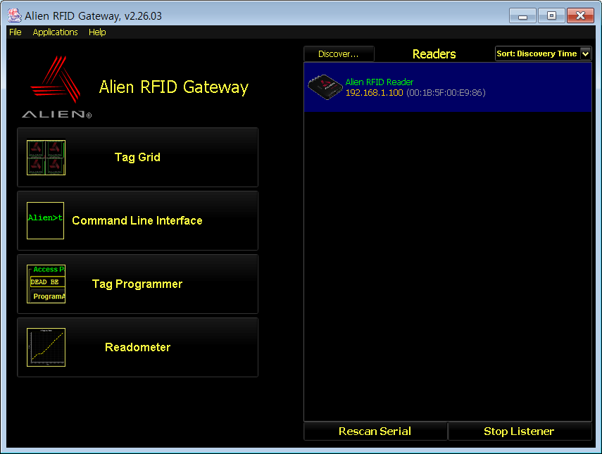
1.3 리더기 연결 : 게이트웨이 접속하기
에릴리언 전용 프로그램 실행
설치된 “게이트웨이” 프로그램을 실행
① 바탕화면에 에일리언 로고 그림의 프로그램을 실행 합니다.
2. 장비 시험용 전용 프로그램 초기화면
② 게이트웨이 프로그램이 정상적으로 실행된 화면 입니다.
③ 같은 네트워크에서 연결된 장비들이 보입니다. 제어하려는 장비가 연결이 되었는지 아이피, 장비명, 맥어드레스 등을 확인하여 원하는 장비를 선택합니다.
2
1
3

Slide 9
2. 리더기 설정
2.1 현재 설정 값 확인
2.2 설정 값 변경

Slide 10
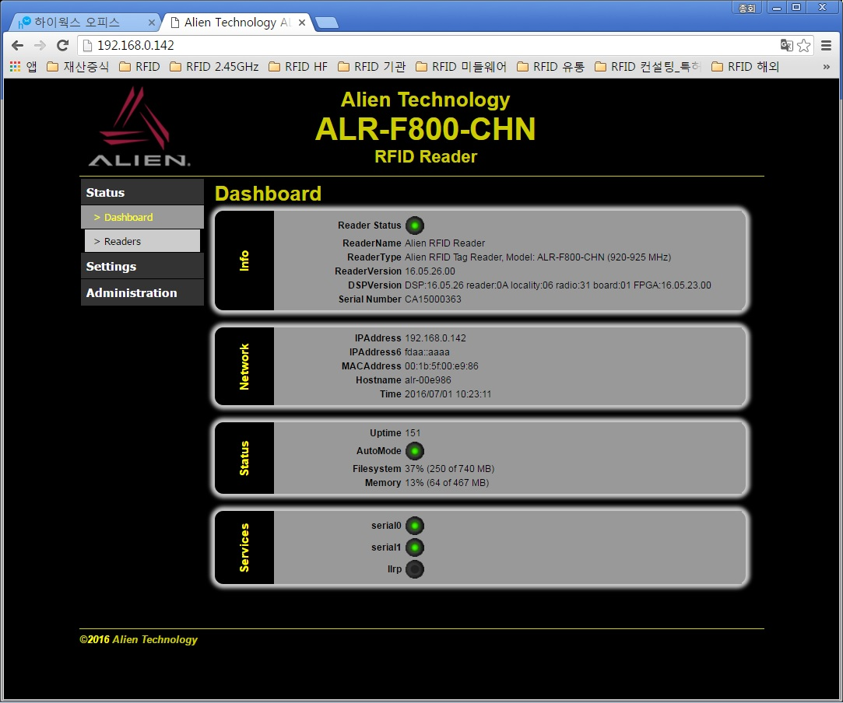
2.1 리더기 설정 : F800장비 현재 설정 값 확인
초기 화면과 리더 기본 정보
1. 웹 접속
① PC의 인터넷 익스플로러나 크롬 등의 웹 브라우저를 실행하여 합니다. 주소창에 장비의 IP 주소를 넣으면 좌측 그림과 같이 별도의 프로그램 설치 없이 장비의 현재 상태를 확인할 수 있고, 변경 적용할 수 있습니다.
2. 장비의 기본 정보 확인
② 공정별로 장비의 다른 이름을 적용했다면 “Alien RFID Reader” 가 아닌 변경한 이름을 확인 할 수 있고, 화면과 같이 여러가지 기본 정보를 확인 할 수 있습니다.
장비의 별칭
생산 장비 품명
펌웨어 버전
생산 일련번호
리더 네트워트 아이피, 맥 어드레스
운전시간 및 내부 메모리 사용 상태
시리얼 통신 포트 활성 여부
1
2

Slide 11
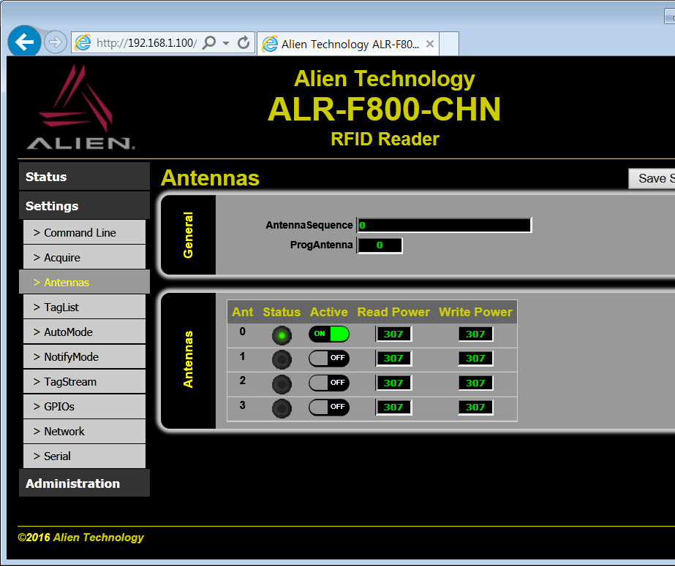
2.2 리더기 설정 : F800장비 현재 설정 값 변경
안테나 설정
1. 안테나 설정 변경
① 그림과 같이 왼쪽의 “Settings”에서 “Antennas”를 선택하면 설정값을 바꿀 수 있느 화면이 나옵니다. 장비 출하 초기 상태는 그림과 같습니다.
2. 안테나 설정의 기본 정보 확인
② ‘0’ 포트에 안테나를 연결하여 하나만 사용할 경우 좌측의 그림과 같이 설정을 합니다.
4대의 안테나를 사용할 때는 “0 1 2 3” 이렇게 보입니다.
③ 안테나의 출력을 설정하는 화면 입니다.
읽을 때의 출력과 태그에 데이터를 저장하는 출력을 각각 조절할 수 있습니다.
1
2
3

Slide 12
3. 리더기 관리
3.1 리더기 재시작
3.2 네트워크 변경
3.3 네트워크 펌웨어 업그레이드

Slide 13
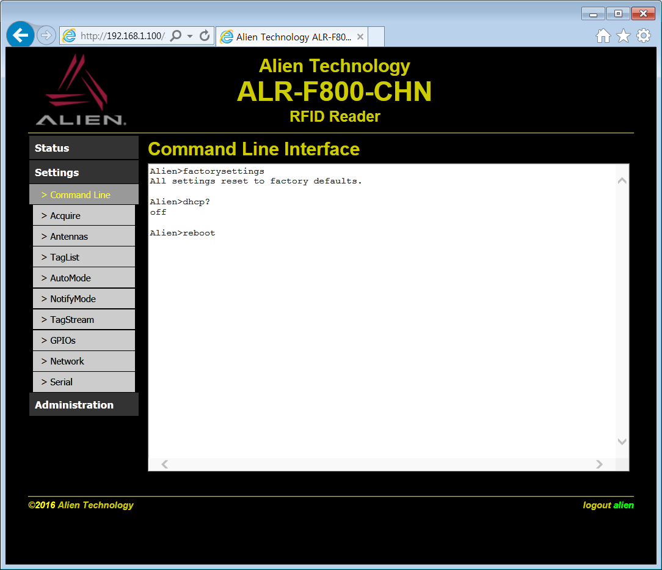
3.1 리더기 관리 : F800 리더기 재시작
리더기 접속 명령 창
PC의 인터넷 익스플로러나 크롬 등의 웹 브라우저를 실행하여 합니다. 주소 창에 장비의 IP 주소를 넣으면 좌측 그림과 같이 별도의 프로그램 설치 없이 장비의 현재 상태를 확인할 수 있고, 변경 적용할 수 있습니다.
1. 웹 접속 상태에서의 리더 다시 시작 하기
① 좌측 선택창에서 “Settings” 에서 “Command Line”을 선택하면 명령 입력창이 생깁니다.
2. 장비의 설정을 변경하는 창
② “factorysettings” 명령은 장비를 공장 초기화 상태로 바꾸는 명령어 입니다.
③ 리더 네트워크를 고정아이피로 했다면 DHCP상태를 확인합니다. “DHCP?”명령을 보내 On/Off” 여부를 확인합니다.
Off 상태로 되어야 부팅이 빠릅니다.
만약 On 상태라면 “ DHCP = OFF” 명령을 보내고 save 명령도 보내댜 합니다.
“ DHCP = OFF” 상태를 확인하고 장비를 재부팅 합니다.
“reboot” 명령을 보내면 재시작 합니다.
재부팅하는데 30초 정도의 소요시간이 걸립니다.
1
2
3

Slide 14
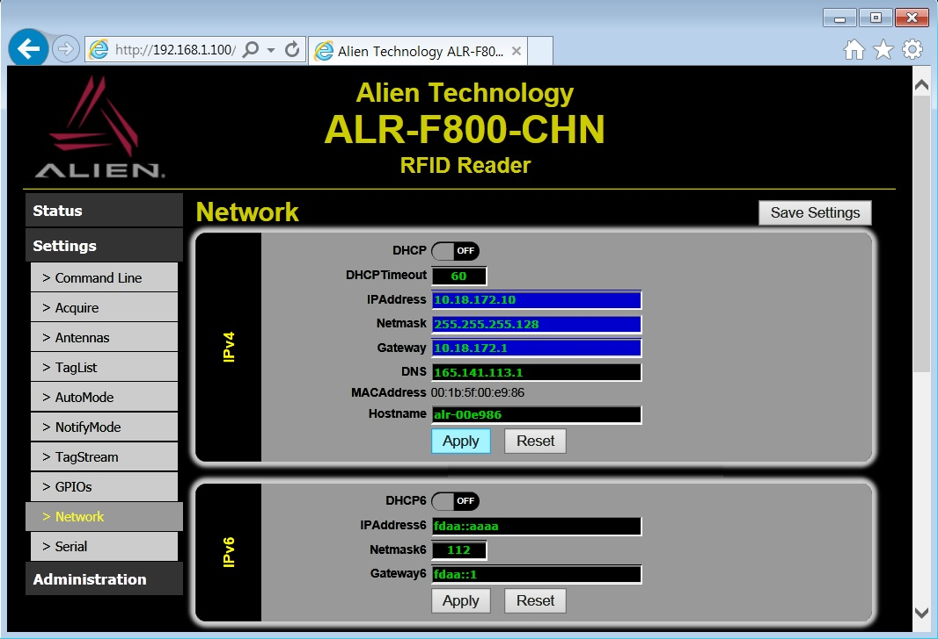
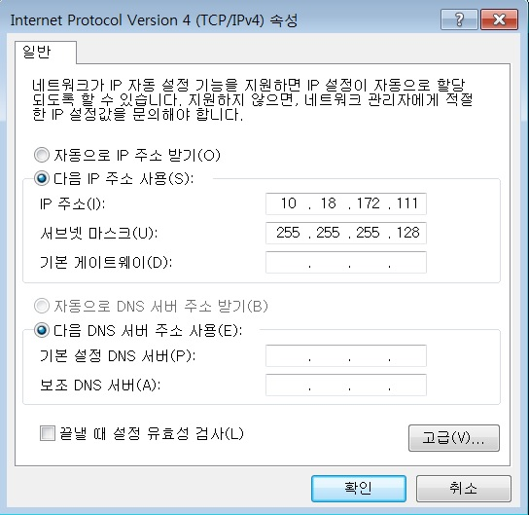
3.2 리더기 관리 : 리더기 네트워크 변경
IP 주소 변경 화면
PC의 인터넷 익스플로러나 크롬 등의 웹 브라우저를 실행하여 합니다. 주소 창에 장비의 IP 주소를 왼쪽 그림과 같이 별도의 프로그램 설치 없이 장비의 현재 상태를 확인할 수 있고, 변경 적용할 수 있습니다.
1. 웹 접속 상태에서의 네트워크 설정 선택
① 좌측 선택창에서 “Settings” 에서 “Network”를 선택하면 현재 설정값을 볼 수 있습니다.
2. 장비의 설정을 변경하는 창
② 리더 네트워크를 고정아이피로 하기 때문에
“ DHCP = Off” 상태로 되어야 합니다. 아래의 항목처럼 현장에서 필요한 주소로 변경 합니다.
- 아이피 : 10.18.172.10
서브넷 : 255.255.255.128
게이트웨이 : 10.18.172.1
③ 적용을 하려면 “Apply” 단추를 누릅니다.
④ 네트워크를 변경하면 리더를 재시작해야 변경 내용이 적용 됩니다. “확인” 단추를 누릅니다.
재부팅하는데 1분 정도의 소요시간이 걸립니다.
⑤ 리더기와 접속을 하려면 내 컴퓨터의 주소도 같은 대역으로 설정하여야 합니다.
2
1
3
4
5

Slide 15
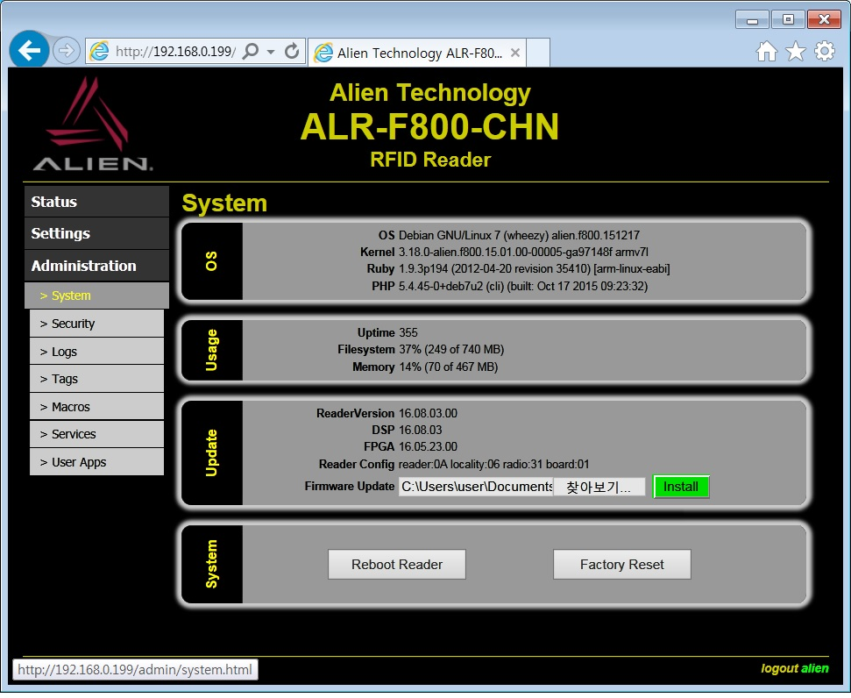
3.3 리더기 관리 : 네트워크 펌웨어 업그레이드
IP 주소 변경 화면
PC의 인터넷 익스플로러나 크롬 등의 웹 브라우저를 실행하여 합니다. 주소 창에 장비의 IP 주소를 넣으면 그림과 같이 별도의 프로그램 설치 없이 장비에 접속할 수 있습니다.
1. 웹 접속 상태에서의 펌웨어 버전 확인
① 좌측 선택창에서 “Administration” 에서 “System”을 선택하면 현재 장비의 시스템 상태를 볼 수 있습니다.
2. 펌웨어 업그레이드
② “찾아보기” 버튼을 눌러 최신 펌웨어가 저장된 경로를 지정해 줍니다.
③ 적용을 하려면 “Install” 단추를 누릅니다.
펌웨어 업그레이드 중에 장비의 전원이 불안정하면 돌이킬 수 없는 문제가 발생할 수 있습니다. 재입고하여 OS를 새로 설치하여야 하니 주의해주세요.
④ 완료된 메시지를 확인하고 “Factory Reset” 단추를 누릅니다. 초기화 작업과 재부팅하는데 1분 정도의 소요시간이 걸립니다.
1
2
3
4

Slide 16
4. 태그 읽어 보기
4.1 웹 브라우저에서 태그 읽기
4.2 게이트웨이에서 태그 읽기

Slide 17
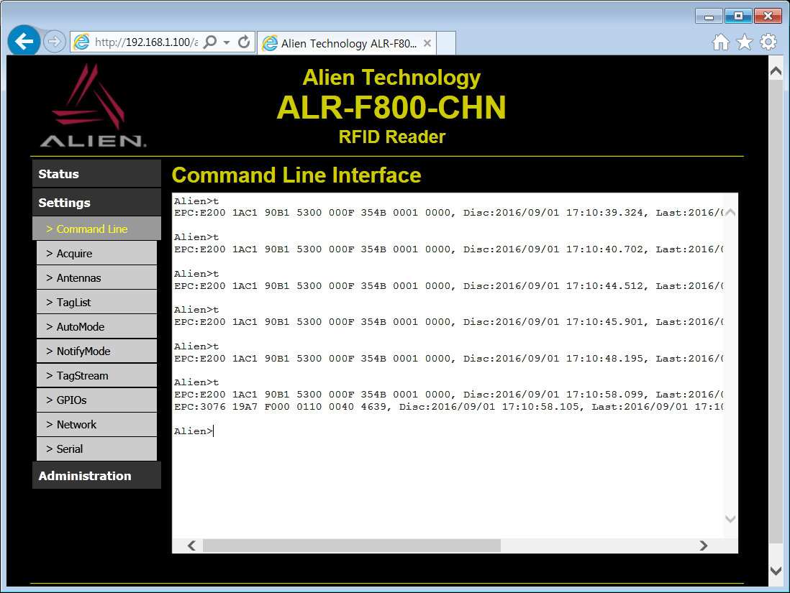
4.1 태그 읽기 : 웹 브라우저에서 태그 읽기
태그 읽어 보기
현장에서는 리더의 LED창에서 “READ”에 점등이 되면 태그가 읽는 것을 알 수 있습니다.
리더가 멀리 있는 경우 태그를 잘 읽는지 간단히 확인 하는 방법은 아래와 같습니다.
주소 창에 장비의 IP 주소를 넣으면 [인터넷 프로토콜 좌측 그림과 같이 별도의 프로그램 설치 없이 장비의 현재 상태를 확인할 수 있고, 변경 적용할 수 있습니다.
1. 웹 접속 상태에서의 네트워스 설정 선택
① 좌측 선택창에서 “Settings” 에서 “Network”를 선택하면 명령 현재 설정값을 볼 수 있습니다.
2. “F800” 장비의 접근 화면 입니다.
② 명령어 실행 결과 확인
태그 읽기 명령어를 입력 “T (=get Taglist 의 단축어)”
라는 명령어를 사용함.
명령어를 직접 입력 하여 태그를 읽어 리더가 정상인지 확인해 봅니다.
: 명령어 “T”에 대한 결과 값을 보여줌.
: tag 가 안테나 리딩영역 내에 없을 경우
(No Tags) 라는 결과 값을 보여줌.
3. 명령어 “T”에 대한 결과 값을 보여줌.
명령어와 결과값은 “9900” 장비와 같습니다.
1
2

Slide 18
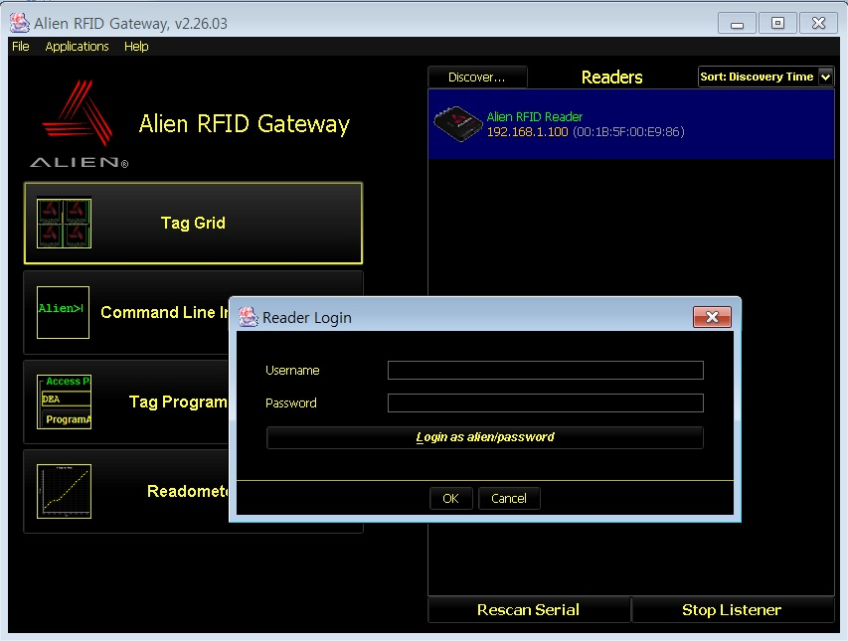
4.2 태그 읽기 : 게이트웨이에서 태그 읽기
태그 읽어 보기
1
현장에서는 리더의 LED창에서 “READ”에 점등이 되면 태그가 읽는 것을 알 수 있습니다.
원격지의 리더가 태그를 정상적으로 읽는지 확인하는 방법입니다.
1. 접속 상태의 리더를 확인합니다.
① 아이피를 확인하고 한번 클릭으로 선택 합니다.
2. 태그 인식 상태를 확인하고자 합니다.
② “Tag Grid”를 선택합니다.
3. 새 창이 나옵니다.
③ 리더의 계정과 비밀번호를 물어봅니다.
가운데의 “Log in as alien/password” 단추를 누르면 바로 들어 갑니다.
공장 출하시 기본은 아래의 값 입니다.
계정 : alien
비밀번호 : password
2
3

Slide 19
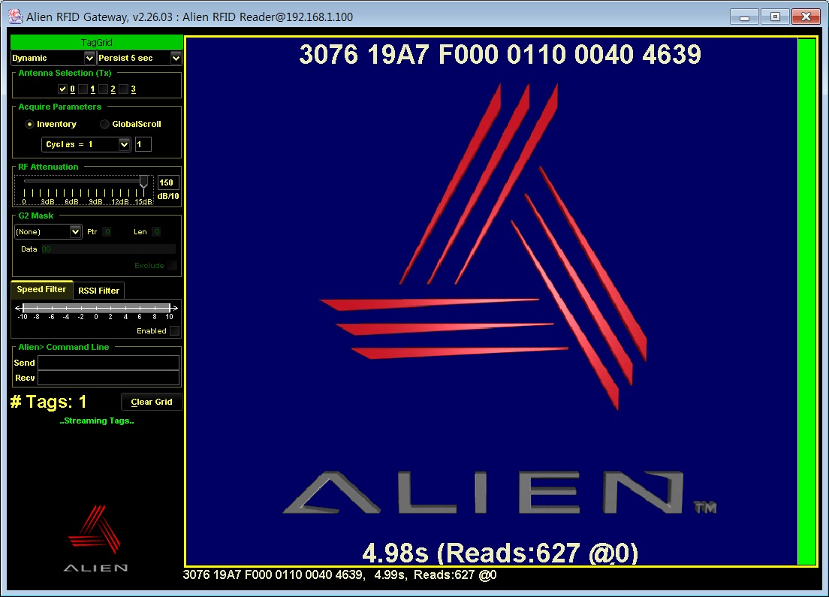
4.2 태그 읽기 : 게이트웨이에서 태그 읽기
태그 읽어 보기
1
1. 태그 인식 확인
① 아이디가 16진수 문자로 24자리는 96비트 태그를 인식한 것입니다.
2. 안테나 포트 설정
① 장비에 연결된 안테나 번호를 선택합니다.
사용하지 않는 포트는 선택하지 말아 주세요. 장비에 손상이 있을 수 있습니다.
3. 태그 인식 안테나 포트 확인
① 태그의 아이디가 인식된 안테나 번호가 표기 됩니다. 좌측 화면에서는 ‘0’번 안테나에서 읽은 것입니다.
2
3

Slide 20
5. 게이트웨이 활용
5.1 오토모드 동작 순서의 이해
5.2 오토모드 + 리스너 활용
5.3 리스너 + Macro 활용
5.4 태그 스트림 활용

Slide 21
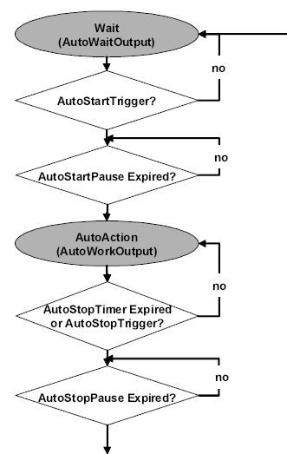
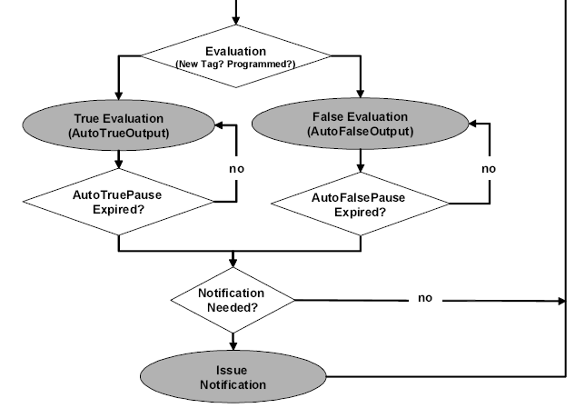
5.1 오토모드 동작 순서의 이해
⊙ 오토모드 동작 순서도
Autonomous Mode State Diagram

Slide 22
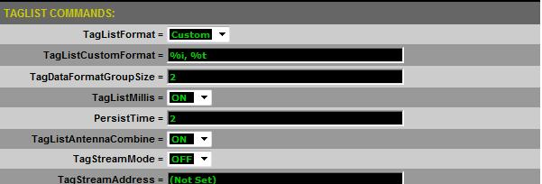
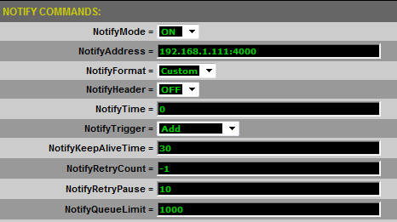
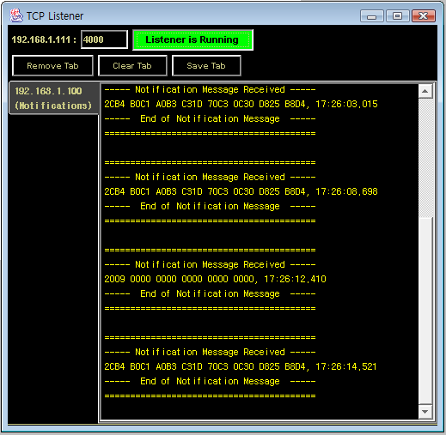
5.2 게이트웨이 활용 : 오토모드 + 리스너 활용
변경 내용
1
앞장의 1.2 설명에서 3번의 리더기 상태 값을 보는 것을 선택하여 아래의 값을 바꿔 줍니다.
1. TagList Commands:
TagListFormat = Custem
TagListCustomFormat = %i, %t
PersistTime = 2
2. AutoMode Commands:
AutoMode = On
3. Notify Commands:
NotifyMode = On
NotifyAddress = 192.168.1.111:4000
NotifyFormat = Custem
NotifyTrigger = Add
4. TCP 리스너에서 데이터 확인
리더기 시험 프로그램인 “게이트웨이”에서 “TCP Listner”를 실행하면 그림과 같고 2초 이내에 동일 아이디를 읽어도 다시 보내지는 않는다.
또한 네크워크가 불안하여 일시적인 단절 후에도 큐에 담겨 있던 메시지는 지워지지 않고 자동으로 다시 보내어 진다.
2
3
4

Slide 23
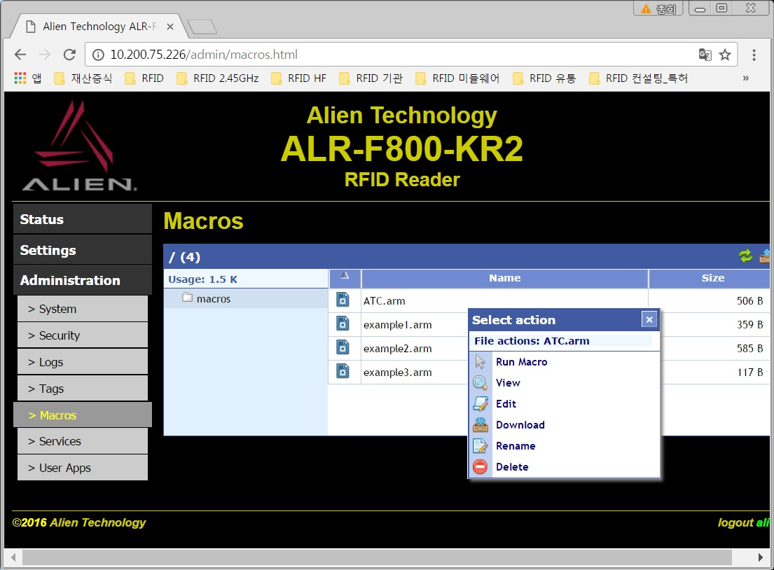
5.3 게이트웨이 활용 : 리스너 + Macro 활용
내용 설명
리더기 상태 값을 매크로에 저장하여 필요시 실행하여 여러 항목의 설정값을 일괄적으로 실행할 수 있는 기능 입니다.
1. 웹브라우저에서 “Macro” 선택
2. AutoMode Commands:
AutoMode = On
3. Notify Commands:
NotifyMode = On
NotifyAddress = 192.168.1.111:4000
NotifyFormat = Custem
NotifyTrigger = Add
4. TCP 리스너에서 데이터 확인
리더기 시험 프로그램인 “게이트웨이”에서 “TCP Listner”를 실행하면 그림과 같고 2초 이내에 동일 아이디를 읽어도 다시 보내지는 않는다.
또한 네크워크가 불안하여 일시적인 단절 후에도 큐에 담겨 있던 메시지는 지워지지 않고 자동으로 다시 보내어 진다.
2
1
3

Slide 24
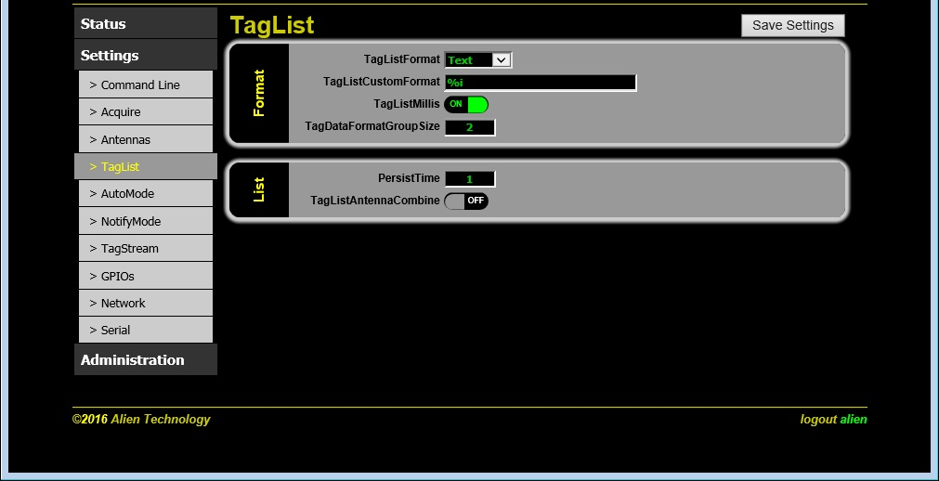
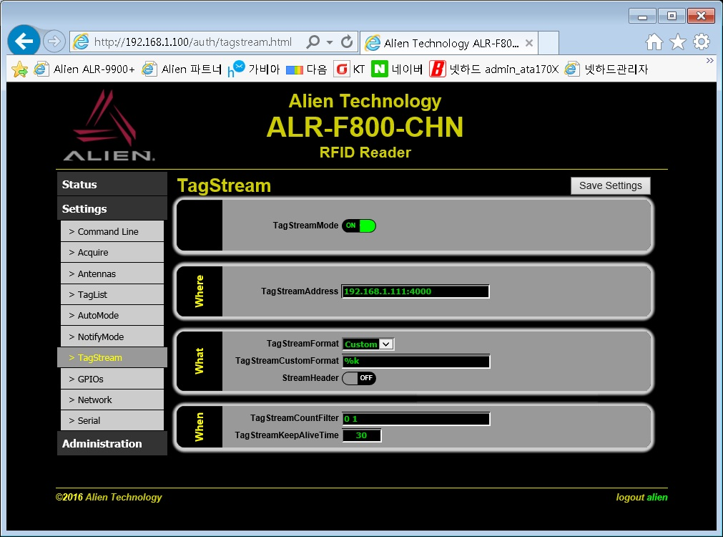
5.3 게이트웨이 활용 : 태그 스트림 활용
내용 설명
컨베이어 상태에서 지나 가는 태그 값을 읽을 때 유용한 방법 입니다.
지나가는 태그를 빨리 읽어서 서버로 전송하는 기능 입니다. 스트림 모드이지만 필터 값을 지정하여서 한번만 전송하게 하는 기능입니다.
복합적으로 태그리스트에 저장하는 시간을 1초로 지정하여리더가 기억하는 특정 시간을 지정하여 1초 이후에 재인식하는 태그만 재전송이 가능한 기능 입니다.
1. 웹브라우저에서 “TagList” 선택
2. PersistTime =1
태그리스트에 기억하는 시간 입니다. 지정 시간이 지나면 태그리스트에서 삭제 됩니다.
3. TagStream 탭을 선택 합니다.
태그를 바로 인식하여 전송하는 기능 입니다.
4. TagStreamMode = On
스트림 모드를 사용합니다.
5. TagStreamAddress = 192.168.1.111:4000
인식된 태그 정보를 수신할 서버의 아이피와 포트를 지정합니다.
6. TagStreamCountFilter = 0 1
인식된 태그 정보를 한 번만 전송하도록 설정하는 기능 힙니다.
1
2
4
5
3
6

Slide 25
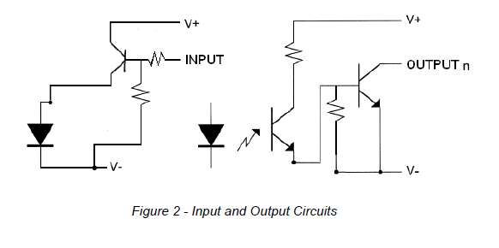
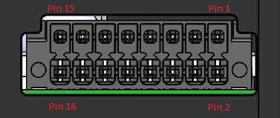
6. 경광등, 센서 외부 입출력 연결
6.1 F800 장비 외부 입출력 연결 : 웹 화면으로 연결하기
6.2 F800리더 외부 입출력 연결 : 게이트웨이 프로그램으로 연결하기
6.3 경광등 결선 : F800 리더 + 큐라이트 타워램프 결선
6.4 포토센서 결선 : F800 리더 + NPN/PNP 복합형 포토센서 결선
6.5 포토센서 결선 : F800 리더 + PNP형 센서 결선
6.6 경광등, 센서 외부 입출력 연결 : F800 리더 + 접점형 포토센서 결선
- NPN형 입력
- 접점형 전원 입력
I/O PORT SCREW TERMINAL (FEMALE)
– LOOKING AT READER

Slide 26
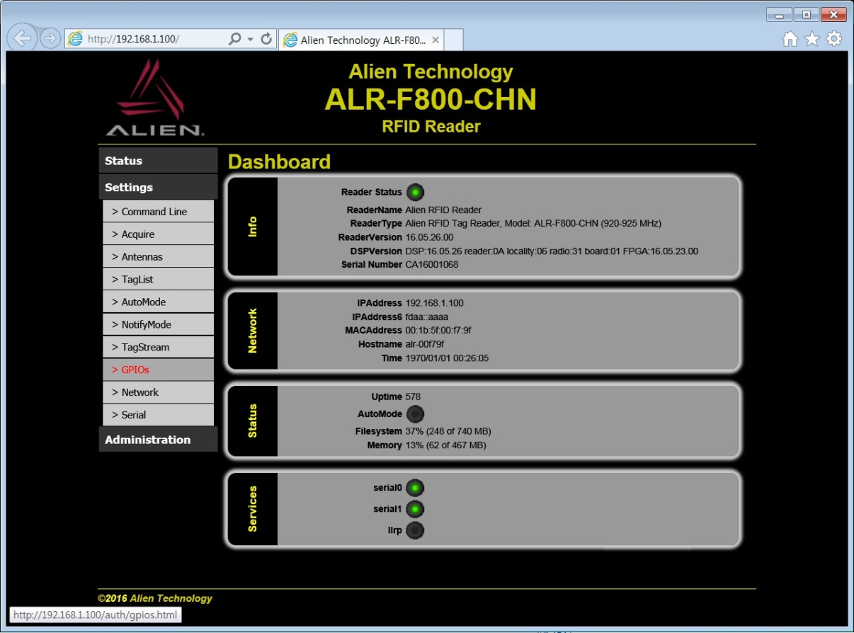
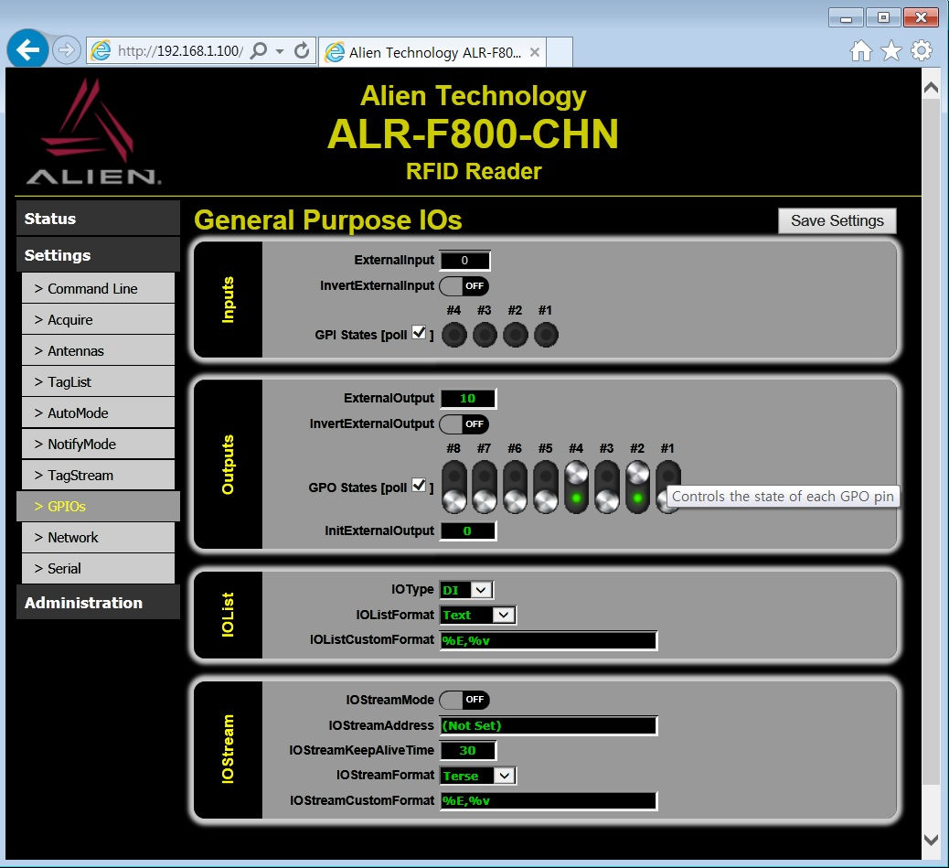
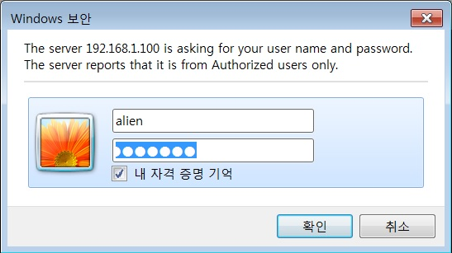
6.1 경광등, 센서 외부 입출력 연결 : 웹 화면으로 연결하기
화면 설명
웹 브라우저에서 리더의 ip를 입력하면 리더기의 초기화면이 보입니다.
좌측 선택 항목에서 “GPIOs” 를 선택하면 외부 입출력 신호를 시험할 수 있습니다.
로그인을 해야 합니다. “alien/password”
시험 화면이 나옵니다. 컴퓨터에 어떤 프로그램도 설치 하지 않고 시험이 가능한 기능입니다.
센서나 스위치 입력 신호가 들어올 때 불이 켜집니다.
외부 8개의 단자로 경광등이나 부저로 신호를 각각 내보낼 때 사용 합니다.
1
2
4
3
5
6

Slide 27
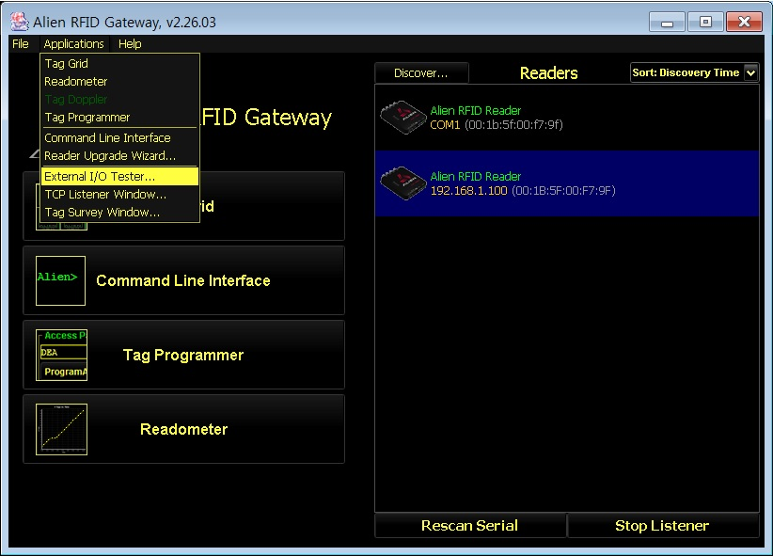
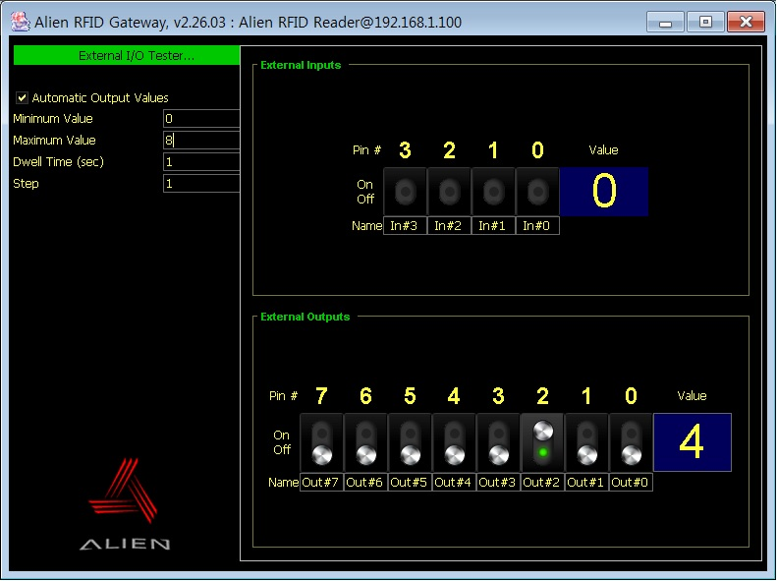
6.2 경광등, 센서 외부 입출력 연결: 게이트웨이 프로그램으로 연결하기
화면 설명
에일리언 리더기 전용 시험용 프로그램 “게이트웨이”를 실행합니다. 버전은 2.26.03 입니다.
프로그램과 연결된 장치가 여러 개일 경우 mac 어드레스를 확인하고 해당 장비를 선택합니다.
[고정아이피로 설정할 경우 “DHCP = OFF” 로 변경하여야 합니다.
3. 왼쪽 위의 선택창에서 “External I/O Tester..” 을 선택하면 외부 입출력 신호를 시험할 수 있습니다.
4. 시험 화면이 나옵니다.
5. 출력 신호를 순차적을 증가시키는 자동/수동을 선택할 수 있습니다.
6. 센서나 스위치 입력 신호가 들어올 때 불이 켜집니다.
7. 외부 8개의 단자로 경광등이나 부저로 신호를 각각 내보낼 때 사용 합니다. 6번에서 자동상태 해제하면 “value”항목에 원하는 출력값을 보낼 수 있습니다.
1
3
2
4
5
6
7

Slide 28
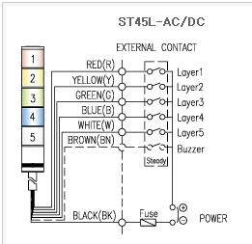
6.3 외부 경광등, 센서 입출력 결선 : F800 리더 + 큐라이트 타워램프 연결
경광등
DIO 결선 방법
1
RFID Reader
GPIO 단자
Black
(common)
큐라이트 ST45LF 모델은 공통(–) 전원만 지원하므로 사용할 수 없습니다.
LED 경광등이 공통전원이 양극성으로 양방향 모두 사용할 수 있습니다.
그림과 같이 경광등의 직류전원의 ‘+’ 극성을 리더 단자 1번에 연결하고 경광등의 공통 단자도 리더의 1번 연결 합니다.
나머지 경광등의 색상은 프로그램 쪽과 합의하여 결선을 하여야 합니다.
Pin 1
V+
Red
(Lamp)
Pin 2
V-
Green
(Lamp)
Pin 3
Output 0
Brown
(buzzer)
Pin 4
Output 1
Pin 5
Output 2
DC12V Power
Supply
:
:
2
큐라이트 ST45L-BZ-2, DC 제품은
검정 – 리더 Pin1, DC+V
빨강선 – 리더 Pin3, Out 0
녹색선 – 리더 Pin4, Out 1
갈색선 – 리더 Pin5, Out 2

Slide 29
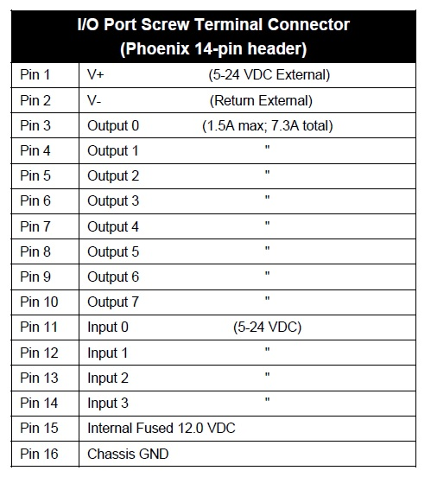
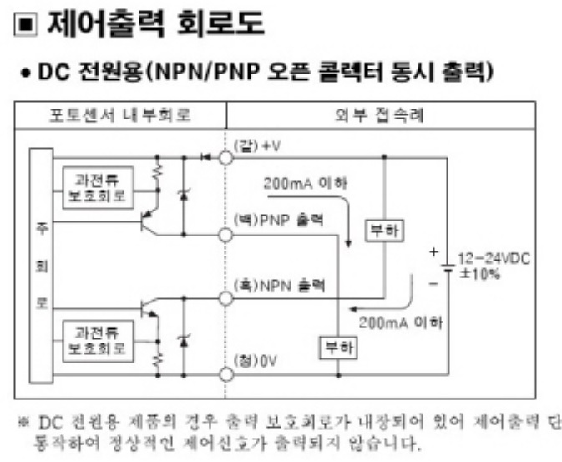
6.4 경광등, 센서 외부 입출력 연결 : F800 리더 + NPN/PNP 복합형 포토센서 결선
1
오토닉스사의 BEN3M-PDT 미러반사 제품은 그림과 같이 전류제한용으로 저항을 직렬 연결하여 사용합니다.
발루프사의 “BOS012C” 센서도 같은 결선 방법으로 사용합니다.
DIO 결선 방법
포토센서
갈색 (V+)
Pin1
V+
백색 (신호선)
1.5 KΩ
:
:
청색 (GND)
Pin11
Input 0
:
:
12~24VDC
Power Supply
Pin 2
V-
RFID Reader
GPIO 단자
RFID Reader의 GPIO 단자 번호 순번 : 오른쪽 끝 위부터 1번, 아래 2번
왼쪽 끝 위가 17번, 아래가 14번
오토닉스사의 BEN3M-PDT 미러반사 제품은
PNP 단자를 사용하여 결선합니다.

Slide 30
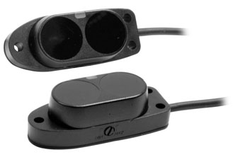
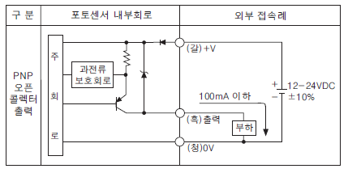
6.5 경광등, 센서 외부 입출력 연결 : F800 리더 + PNP형 포토센서 결선
오토닉스사의 BA2M-DDT-P 제품은 그림과 같이 전류제한용으로 저항을 직렬 연결하여 사용합니다.
발루프사의 “BOS012C” 센서도 같은 결선 방법으로 사용합니다.
DIO 결선 방법
갈색 (V+)
Pin1
V+
검정 (신호선)
:
:
1.5 KΩ
청색 (GND)
Pin12
Input 1
1
포토센서
:
:
12~24VDC
Power Supply
Pin 2
V-
RFID Reader
GPIO 단자
RFID Reader의 GPIO 단자 번호 순번 : 오른쪽 끝 위부터 1번, 아래 2번
왼쪽 끝 위가 17번, 아래가 14번
오토닉스사의 BA2M-DDT-P 제품의 제어출력 회로도 입니다.

Slide 31
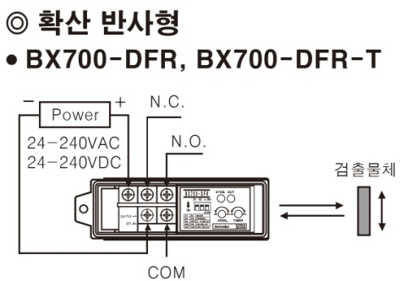
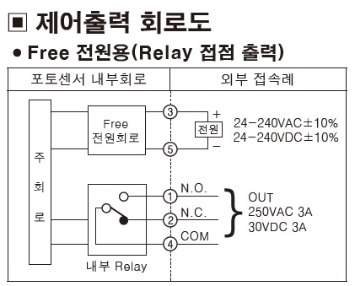
6.6 경광등, 센서 외부 입출력 연결 : F800 리더 + 접점형 포토센서 결선
DIO 결선 방법
오토닉스사의 BX 시리즈의 제품에서 접접형은 그림과 같이 전류제한용으로 저항을 직렬 연결하여 사용합니다.
일반적인 릴레이도 아래와 같이 V+를 공통단자에 결선을 하고 신호선은 리더쪽에 결선을 합니다.
COM
Pin1
V+
신호선 N.C.
:
:
DC +
1.5 KΩ
DC GND
Pin13
Input 2
1
포토센서
1.5 K
:
:
12~24VDC
Power Supply
Pin 2
V-
접점입력 방식으로 오입력이 있을 경우 풀다운
저항을 달면 안정적인 신호 입력로 문제 해결 가능합니다.
RFID Reader
GPIO 단자
RFID Reader의 GPIO 단자 번호 순번 : 오른쪽 끝 위부터 1번, 아래 2번
왼쪽 끝 위가 17번, 아래가 14번
오토닉스사의 BX 시리즈의 제어출력 회로도 입니다.

Slide 32
7. 참고 자료

Slide 33
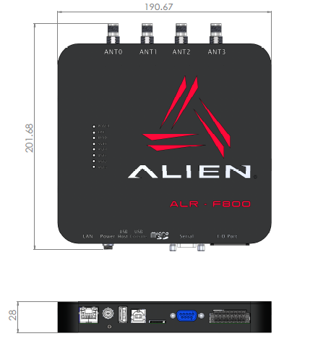
7.1 참고 자료 : 리더 외형도
Reader I/O Panel 구성
왼쪽 아래의 그림에서 왼쪽에서 부터 단자의 구성은 아래와 같습니다.
• LAN TCP/IP and PoE port
• 보조 DC 전원 단자
• Reset button
• USB A
• USB B
• SDCard
• 9-pin D female RS-232 serial port
• 16-pin I/O terminal block (GPIO)
• DC 아답터 정격 12V, 2.5A (50W 이하)

Slide 34
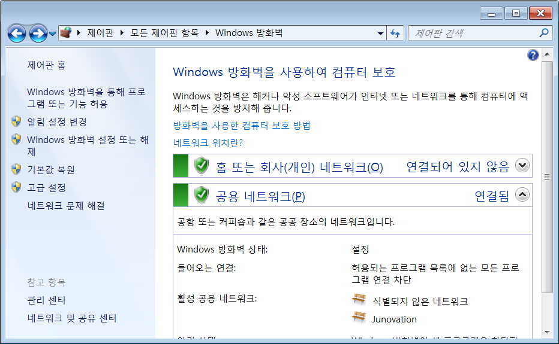
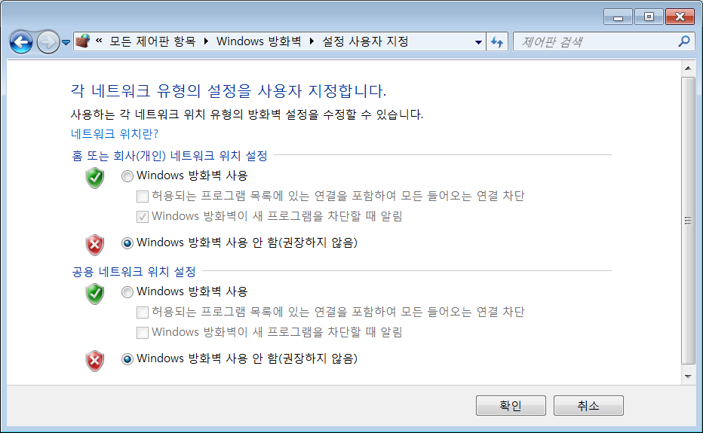
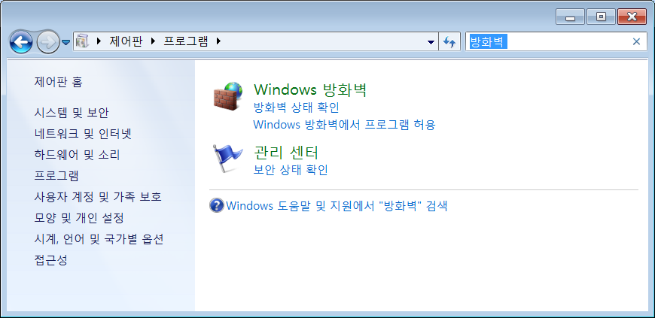
7.2 참고 자료 : 게이트웨이 프로그램에서 리더 접근이 안될 때
1
방화벽을 확인
1. 게이트웨이에서 리더 접근이 안될때 방화벽이 문제 될 수 있습니다.
① 제어판 -> windows 방화벽으로 들어 갑니다.
② 화면의 왼쪽에서 [방화벽 설정 또는 해제]를 선택합니다.
③ 방화벽 사용 안 함으로 선택합니다.
2. 방화벽을 낮췄는데도 안되는 경우
④ [ 제어판\모든 제어판 항목\Windows 방화벽\허용되는 프로그램 ] 으로 들어가서..
⑤ 아래의 3개가 보이면 개인/공용을 enable 로 변경
2
3
4
5

Slide 35
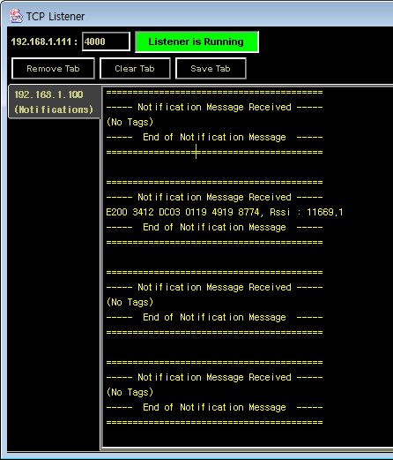
7.3 참고 자료 : 부가 기능
1
NotifyMode = on
NotifyAddress = 192.168.1.111:4000
NotifyFormat = Custom
AutoMode = on
TagListFormat = Custom
TagListCustomFormat = %i, Rssi : %m
RSSIFilter = 10000 0
오인식 제거용 필터
태그를 읽을 때 수신감도를 확인 할 수 있습니다.
RSSIFilter = 10000 0
수신값 = 10000 이하는 무시
2) RSSIFilter = 0 10000
수신값 = 10000 초과는 무시
이렇게 설정을 합니다.
2. 게이트웨이에서 “TCP Listener” 를 실행합니다.
“Listener is Stopped”를 누르면 태그 수신 값을 확인 할 수 있습니다.
3. 리더가 태그를 읽은 수신 감도를 확인하여 특정 수신 감도의 태그만 인식 합니다.
- 숨겨진 태그를 찾지 못하고 오인식이 발생하는 현장에서는 유용하게 사용될 수 있습니다.
2
3

Slide 36
[수정이력]
2016.9 : 초안 작성 전체 29쪽
2016.12 : 내용 추가 “5.3 리스너 + Macro 활용”

